Slide 1
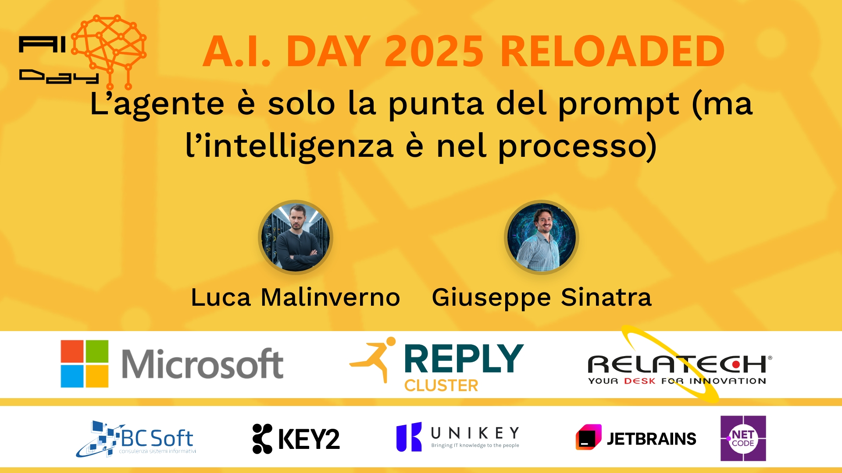
Session Banner - L’agente è solo la punta del prompt (ma l’intelligenza è nel processo)
Notes:
This is the opening banner slide for 'L’agente è solo la punta del prompt (ma l’intelligenza è nel processo)'. The session is presented by: Luca Malinverno, Giuseppe Sinatra. This slide sets the visual theme for the presentation.

Slide 2
L’agente è solo la punta del prompt (ma l’intelligenza è nel processo)
Presented by: Luca Malinverno, Giuseppe Sinatra
Notes:
Main title slide displaying 'L’agente è solo la punta del prompt (ma l’intelligenza è nel processo)'. Presented by: Luca Malinverno, Giuseppe Sinatra. Use this slide to introduce the session topic.

Slide 3
Event Sponsors
Notes:
Sponsor acknowledgment slide. Take a moment to thank the event sponsors and explain their support for the conference.

Slide 4
L’agente è solo la punta del prompt (ma l’intelligenza è nel processo)
Speaker(s): Luca Malinverno; Giuseppe Sinatra
Notes:
Detailed session information for 'L’agente è solo la punta del prompt (ma l’intelligenza è nel processo)'. Session description: Gli agenti conversazionali sono affascinanti, facili da sviluppare, rapidi da mettere in piedi. Ma quando il business chiede risultati che non dipendano dall’ispirazione momentanea dell’utente, la ver.... Review the session objectives and speaker credentials.

Slide 5
Demo: L’agente è solo la punta del prompt (ma l’intelligenza è nel processo)
Notes:
Demo section for 'L’agente è solo la punta del prompt (ma l’intelligenza è nel processo)'. This slide is for live demonstrations. Ensure all demo materials are prepared and tested.

Slide 6
Questions & Discussion
Notes:
Q&A slide for 'L’agente è solo la punta del prompt (ma l’intelligenza è nel processo)'. This is time for audience questions and discussion. Prepare to address common questions about the topic and invite participation.

Slide 7
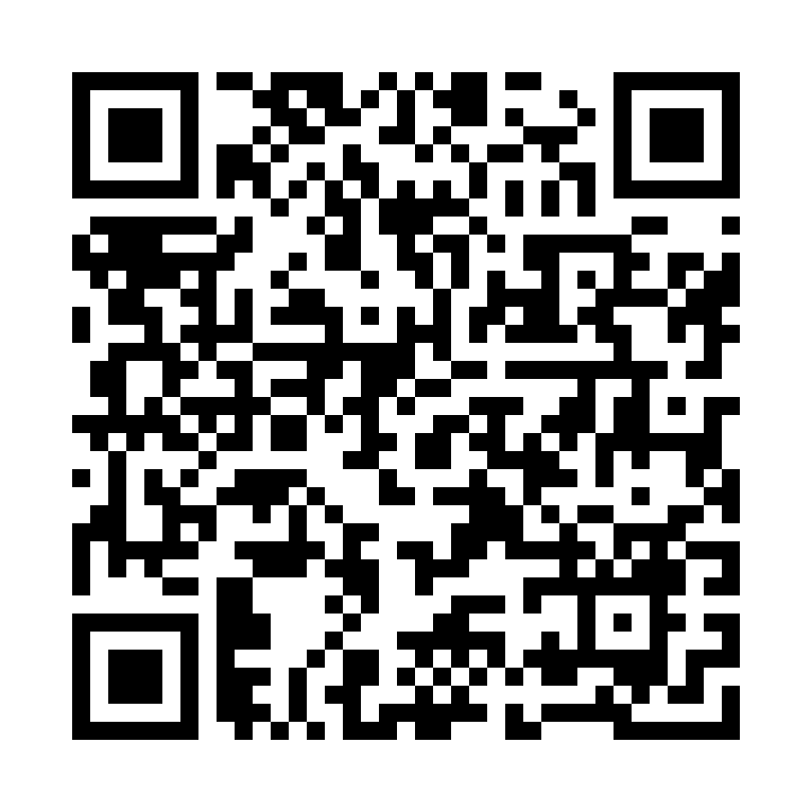
Please Vote for This Session
Vote for Session - L’agente è solo la punta del prompt (ma l’intelligenza è nel processo)
Notes:
Voting slide for 'L’agente è solo la punta del prompt (ma l’intelligenza è nel processo)'. Ask audience to scan the QR code or visit https://vote.dotnetdev.it/vote/lp0trhq1/1049163 to vote. Emphasize the importance of feedback.

